Slide 1

Programación Aplicada
Fundamentos de Arduino
Unidad 5 · 5.1
Ing. Pablo Torres, Mgtr.
Notes:
Material: 5.1. Fundamentos de Arduino. Autor: Ing. Pablo Torres, Mgtr.
Logo original proporcionado por el docente.

Slide 2
El problema de CampusMonitor
CampusMonitor recibirá mediciones de un dispositivo físico. Arduino ejecuta un programa en un microcontrolador y Java ejecuta la aplicación del PC. La comunicación permite integrar ambos programas, pero sus tipos, recursos y ciclos de ejecución son diferentes.
Programación Aplicada · 5.1
2
Notes:
CampusMonitor recibirá mediciones de un dispositivo físico. Arduino ejecuta un programa en un microcontrolador y Java ejecuta la aplicación del PC. La comunicación permite integrar ambos programas, pero sus tipos, recursos y ciclos de ejecución son diferentes.
Fuente del desarrollo: material.md, contexto.

Slide 3
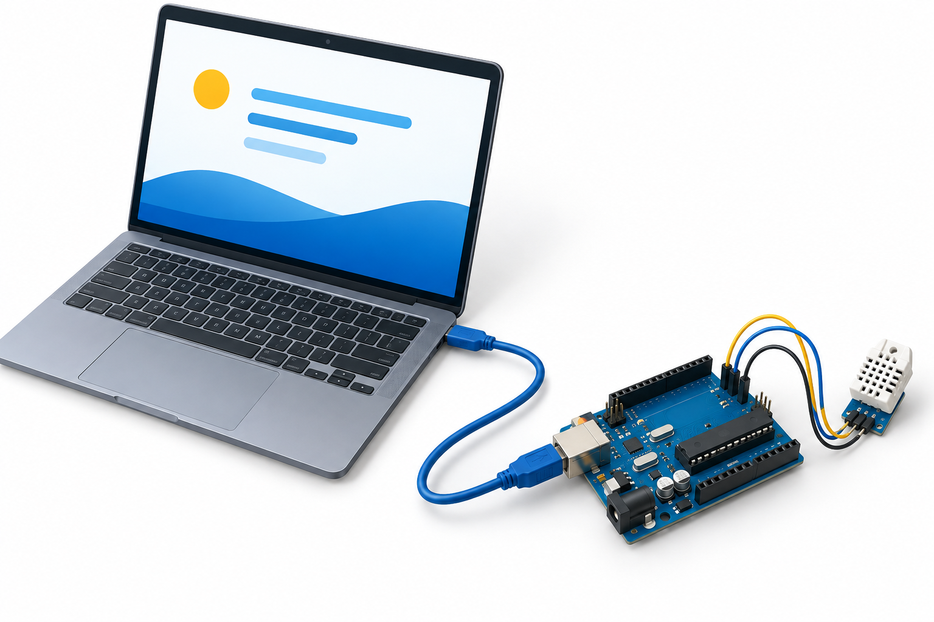
Una analogía para el concepto
El sketch ejecuta setup y loop.
La ilustración sirve como analogía. El contrato técnico se define en el código.
Programación Aplicada · 5.1
3
Notes:
Imagen original generada para el material. Prompt y origen en docs/prompts-imagenes.json.
No constituye un esquema eléctrico ni una especificación técnica.

Slide 4
IDE, placa y estructura del sketch
El sketch ejecuta setup y loop.
Arduino IDE permite editar, compilar y cargar un sketch. Debes seleccionar la placa y el puerto correctos e instalar el soporte correspondiente. Un sketch utiliza C++ con el entorno Arduino. setup se ejecuta una vez al arrancar y loop se repite mientras el dispositivo está activo.
La referencia del curso es Arduino UNO R3, basada en ATmega328P. Sus límites no deben extrapolarse a todas las placas Arduino. Una UNO R4 y una ESP32 tienen arquitecturas diferentes.
Programación Aplicada · 5.1
4
Notes:
Arduino IDE permite editar, compilar y cargar un sketch. Debes seleccionar la placa y el puerto correctos e instalar el soporte correspondiente. Un sketch utiliza C++ con el entorno Arduino. setup se ejecuta una vez al arrancar y loop se repite mientras el dispositivo está activo.
La referencia del curso es Arduino UNO R3, basada en ATmega328P. Sus límites no deben extrapolarse a todas las placas Arduino. Una UNO R4 y una ESP32 tienen arquitecturas diferentes. La aplicación Java no se carga en la UNO: corre en el PC y se comunica con el sketch por el puerto serial.
Referencias:
https://docs.arduino.cc/language-reference/
https://docs.arduino.cc/hardware/uno-rev3/
https://fazecast.github.io/jSerialComm/
https://docs.espressif.com/projects/arduino-esp32/en/latest/api/adc.html
Correspondencia: material.md, sección 1.1

Slide 5
Tipos, variables y operadores
Los tamaños de tipos dependen de la placa.
En UNO R3, int tiene 16 bits y long 32 bits. Para tamaños explícitos utiliza uint16_t y uint32_t cuando corresponda. bool representa condiciones. Los operadores aritméticos y lógicos se parecen a Java, pero los tamaños, conversiones y manejo de memoria siguen reglas de C++.
Una división entre enteros descarta la fracción. Para calcular porcentajes, multiplica en un tipo suficientemente amplio antes de dividir. Constantes constexpr o const expresan valores que no deben cambiar.
Programación Aplicada · 5.1
5
Notes:
En UNO R3, int tiene 16 bits y long 32 bits. Para tamaños explícitos utiliza uint16_t y uint32_t cuando corresponda. bool representa condiciones. Los operadores aritméticos y lógicos se parecen a Java, pero los tamaños, conversiones y manejo de memoria siguen reglas de C++.
Una división entre enteros descarta la fracción. Para calcular porcentajes, multiplica en un tipo suficientemente amplio antes de dividir. Constantes constexpr o const expresan valores que no deben cambiar. Evita construir cadenas dinámicas repetidamente en dispositivos con memoria limitada. Un buffer de caracteres acotado ofrece un uso más predecible.
Referencias:
https://docs.arduino.cc/language-reference/
https://docs.arduino.cc/hardware/uno-rev3/
https://fazecast.github.io/jSerialComm/
https://docs.espressif.com/projects/arduino-esp32/en/latest/api/adc.html
Correspondencia: material.md, sección 1.2

Slide 6
Funciones y ciclo no bloqueante
millis permite planificar sin bloquear.
Las funciones separan adquisición, transformación y salida. Un prototipo declara tipos de parámetros y retorno. El ejemplo calcula un porcentaje a partir de la lectura ADC y lo imprime como dato de diagnóstico.
millis devuelve milisegundos desde el inicio y su contador se desborda aproximadamente cada 49.7 días en plataformas con unsigned long de 32 bits.
Programación Aplicada · 5.1
6
Notes:
Las funciones separan adquisición, transformación y salida. Un prototipo declara tipos de parámetros y retorno. El ejemplo calcula un porcentaje a partir de la lectura ADC y lo imprime como dato de diagnóstico.
millis devuelve milisegundos desde el inicio y su contador se desborda aproximadamente cada 49.7 días en plataformas con unsigned long de 32 bits. La comparación ahora - anterior >= periodo, realizada con aritmética sin signo, funciona a través del desbordamiento para intervalos apropiados. No compares ahora >= anterior + periodo porque esa suma puede desbordarse y alterar la condición.
Referencias:
https://docs.arduino.cc/language-reference/
https://docs.arduino.cc/hardware/uno-rev3/
https://fazecast.github.io/jSerialComm/
https://docs.espressif.com/projects/arduino-esp32/en/latest/api/adc.html
Correspondencia: material.md, sección 1.3

Slide 7
Pines y límites eléctricos
Los pines tienen límites de tensión y corriente.
Los pines digitales leen o generan niveles lógicos. Las entradas analógicas convierten una tensión en una cuenta ADC. Una cuenta no es automáticamente una temperatura ni una tensión calibrada. Se necesita conocer referencia, resolución y característica del sensor.
Antes de conectar, identifica la placa exacta, alimentación y límites de corriente en su documentación. No conectes cargas de potencia directamente a un pin.
Programación Aplicada · 5.1
7
Notes:
Los pines digitales leen o generan niveles lógicos. Las entradas analógicas convierten una tensión en una cuenta ADC. Una cuenta no es automáticamente una temperatura ni una tensión calibrada. Se necesita conocer referencia, resolución y característica del sensor.
Antes de conectar, identifica la placa exacta, alimentación y límites de corriente en su documentación. No conectes cargas de potencia directamente a un pin. En este curso se utiliza inicialmente un potenciómetro de 10 kΩ entre 5 V y GND con cursor a A0 en UNO R3, y el LED incorporado para salida. Desconecta la alimentación al cambiar el montaje.
Referencias:
https://docs.arduino.cc/language-reference/
https://docs.arduino.cc/hardware/uno-rev3/
https://fazecast.github.io/jSerialComm/
https://docs.espressif.com/projects/arduino-esp32/en/latest/api/adc.html
Correspondencia: material.md, sección 1.4

Slide 8
Demostración de firmware
void loop() {
unsigned long ahora = millis();
if (ahora - anterior >= PERIODO_MS) {
anterior = ahora;
uint16_t raw = analogRead(PIN_SENSOR);
Serial.print("RAW="); Serial.print(raw);
Serial.print(";PCT="); Serial.println(porcentaje(raw));
digitalWrite(LED_BUILTIN, raw > 512 ? HIGH : LOW);
}
}
Fragmento de Fundamentos.ino. Código completo y ejecución en material.md.
Programación Aplicada · 5.1
8
Notes:
Código completo:
#include <Arduino.h>
constexpr uint8_t PIN_SENSOR = A0;
constexpr unsigned long PERIODO_MS = 500;
unsigned long anterior = 0;
uint16_t porcentaje(uint16_t raw) {
return static_cast<uint16_t>((static_cast<uint32_t>(raw) * 100U) / 1023U);
}
void setup() {
Serial.begin(115200);
pinMode(LED_BUILTIN, OUTPUT);
}
void loop() {
unsigned long ahora = millis();
if (ahora - anterior >= PERIODO_MS) {
anterior = ahora;
uint16_t raw = analogRead(PIN_SENSOR);
Serial.print("RAW="); Serial.print(raw);
Serial.print(";PCT="); Serial.println(porcentaje(raw));
digitalWrite(LED_BUILTIN, raw > 512 ? HIGH : LOW);
}
}
Salida:
Cada 500 ms imprime RAW y PCT. El valor depende de la posición del potenciómetro; el LED se enciende cuando RAW > 512.

Slide 9
Casos de aceptación de la PC
Caso | Comportamiento requerido
Cursor cerca de GND | Cuenta cercana a 0
Cursor cerca de 5 V | Cuenta cercana a 1023 en UNO R3
Ejecución continua | Muestreo periódico sin delay
Salida de la demostración: Cada 500 ms imprime RAW y PCT. El valor depende de la posición del potenciómetro; el LED se enciende cuando RAW > 512.
Programación Aplicada · 5.1
9
Notes:
Salida esperada:
Cada 500 ms imprime RAW y PCT. El valor depende de la posición del potenciómetro; el LED se enciende cuando RAW > 512.
Casos de aceptación: material.md, sección 3.2.

Slide 10
PC5.1 · Ampliación del proyecto
1
Crea firmware/campus_monitor/campus_monitor.ino en el repositorio personal. Selecciona UNO R3, puerto y velocidad serial.
2
Lee A0 cada 500 ms sin delay y convierte las cuentas a un porcentaje entero mediante una función. No lo presentes como temperatura.
3
Registra placa, montaje, captura del monitor serial y tres posiciones del potenciómetro. Explica el tamaño de los tipos utilizados.
Programación Aplicada · 5.1
10
Notes:
Resuelve la ampliación en tu proyecto CampusMonitor.
Evidencia: evidencias/PC5.1.md y enlace al commit final.
Crea firmware/campus_monitor/campus_monitor.ino en el repositorio personal. Selecciona UNO R3, puerto y velocidad serial.
Lee A0 cada 500 ms sin delay y convierte las cuentas a un porcentaje entero mediante una función. No lo presentes como temperatura.
Registra placa, montaje, captura del monitor serial y tres posiciones del potenciómetro. Explica el tamaño de los tipos utilizados.

Slide 11
Lo esencial de hoy
El sketch ejecuta setup y loop.
Los tamaños de tipos dependen de la placa.
millis permite planificar sin bloquear.
Los pines tienen límites de tensión y corriente.
Programación Aplicada · 5.1
11
Notes:
Síntesis del material. Revisa la sección 3 para la PC y la guía general para commits y evidencias.

